Slide 1
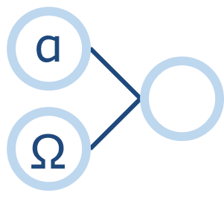

ΑΩ
2주차 강의 발표자료
(Ch5. ~ Ch7.)
김도희, 김나현

Slide 2
0. 목차
Binary classification
Logistic regression: Sigmoid
Logistic regression의 Cost함수와 최소화
Multinomial classification
Softmax regression
Softmax regression의 Cost함수와 최소화
Learning rate와 데이터 전처리, Overfitting
학습

Slide 3
1. Softmax regression
Mulitnomial classification
여러 개의 class들을 예측하는 classification
e.g.) 학점: A, B, C, F
한 가지 방법은 여러 개의 binary classification으로 나누어 해결하는 방법
Softmax classification은 Multinomial classification의 한 형태

Slide 4
1. Softmax regression
인지 아닌지
인지 아닌지
인지 아닌지

Slide 5

1. Softmax regression
여러 개의 함수를 하나의 Matrix로 표현해준다.

Slide 6
1. Softmax regression
X
Y
S(Y)
X1
0.5
0.1
X2
1.5
0.7
Linear model:
Wx + b
Softmax
X3
1
0.2
Softmax는 Binary Classification의 Sigmoid함수 역할: 0과 1사이의 값
∑ p = 1

Slide 7
1. Softmax regression
One-Hot
Encoding
X
Y
S(Y)
X1
0.5
0.1
0
D(S, L)
X2
1.5
0.7
1
Linear model:
Wx + b
Softmax
Cross Entropy
X3
1
0.2
0
One hot encoding은 한 요소만 1인 벡터를 생성하는 역할

Slide 8
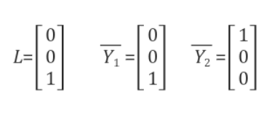
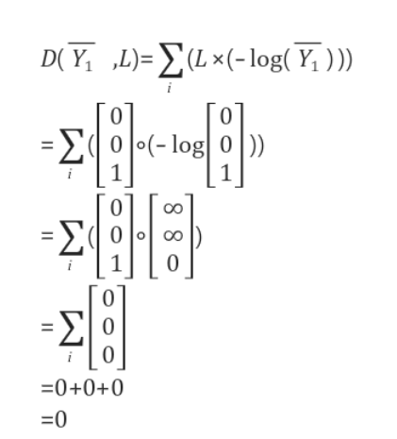
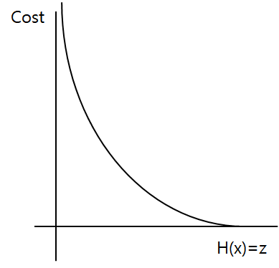
1. Machine Learning의 기본
인 경우라고 하자.
1
0

Slide 9
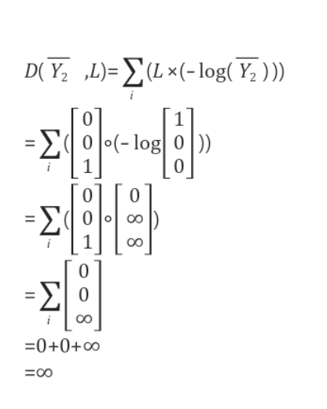
1. Machine Learning의 기본
인 경우라고 하자.
1
0

Slide 10
2. Tensorflow에 대한 이해
Tensor란 무엇인가?
물리, 수학에서 쓰이는 개념으로써
벡터 계산을 단순화하기 위해 여러 같은 성질의 벡터를 한 행렬 안에 표기하고
그것을 단순화하여 표기한 것
Tensorflow에서 Tensor는 Data의 형태라고 볼 수 있음
많은 데이터들을 효과적으로 처리하는 자료구조
다차원 array, list이며 Numpy의 확장판!

Slide 11
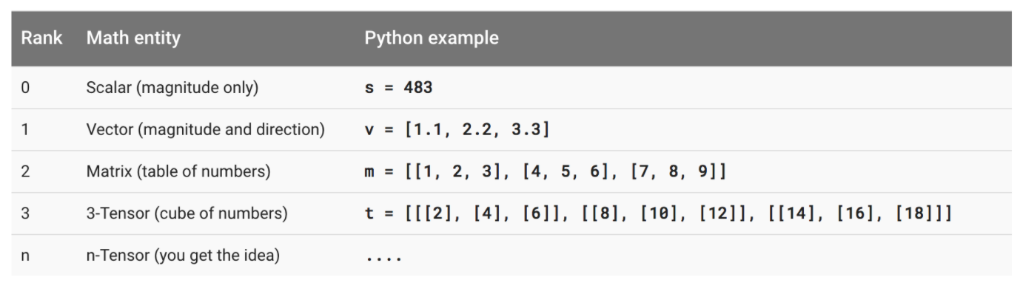
2. Tensorflow에 대한 이해
Tensor의 수학적 물리적 의미에 대해 더 자세히 알고 싶다면…
https://blog.naver.com/rlaghlfh/220914107525

Slide 12
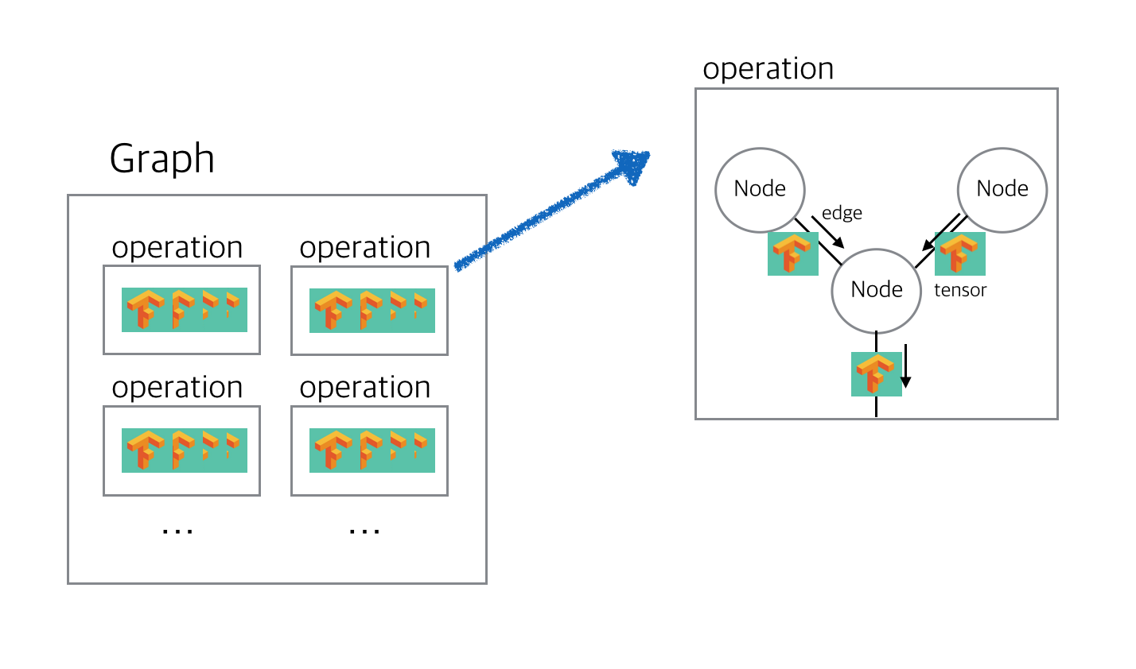
2. Tensorflow에 대한 이해
Graph(Flow)= 계산을 쉽게 하기 위해서 각각의 연산을 쪼개고 이것을 Graph화 한 것
Operation : 동작을 정의한 것
Node : Mathematical Operation
Edge : Node와 Node를 연결한 것
Session : Operation의 실행 환경을 capsule화 한 것(실행시키는 runner)
Variables : 그래프의 실행시, 파라미터를 저장하고 갱신하는데 사용되며,
메모리 상에서 텐서를 저장하는 버퍼의 역할

Slide 13
2. Tensorflow에 대한 이해
Tensor형 데이터가 이동(Flow)하면서
operation에 의해서 연산을 하고 이것을 연결시켜 하나의 큰 Graph를 그리는 것
연산은 Graph로 이루어지며, Graph는 Session Context에 들어가서 처리가 됨
Session은 Graph 내부의 operation을 CPU나 GPU에서 실행을 시킴

Slide 14
2. Tensorflow에 대한 이해
Tensorflow는 선언부와 실행부가 다르다.
Tensorflow 상에서 a=1이라고 선언해도 이것은 추후에 반영되는 것이지
바로 변수 a가 1로 assign된 것이 아님
즉, 어떠한 동작에 대한 매커니즘에 대한 계획을 graph로 할당하여
표현한 것이 바로 Tensorflow이다.
Tensorflow는 내부적으로 protocol buffer를 활용함
Protocol buffer : Google에서 만든 직렬화 Data Structure
(직렬화란? 데이터를 파일로 저장하거나 네트워크로 전송하기 위하여
바이너리 스트림 형태로 저장하는 것)

Slide 15
2. Tensorflow에 대한 이해
Tensorflow 3가지 핵심 데이터 구조
Constant
상수형은 말 그대로 상수를 저장하는 데이타 형
tf.constant(value, dtype=None, shape=None, name='Const', verify_shape=False)
와 같은 형태로 정의
value : 상수의 값
dtype : 상수의 데이타형이다. tf.float32와 같이 실수,정수등의 데이타 타입을 정의 shape : 행렬의 차원을 정의한다. shape=[3,3]으로 정의해주면, 이 상수는 3x3 행렬을 저장 name : name은 이 상수의 이름을 정의

Slide 16
2. Tensorflow에 대한 이해
import tensorflow as tf
a = tf.constant([5],dtype=tf.float32)
b = tf.constant([10],dtype=tf.float32)
c = tf.constant([2],dtype=tf.float32)
d = a*b+c
print d
/
Tensor("add_8:0", shape=(1,), dtype=float32)

Slide 17
2. Tensorflow에 대한 이해
import tensorflow as tf
a = tf.constant([5],dtype=tf.float32)
b = tf.constant([10],dtype=tf.float32)
c = tf.constant([2],dtype=tf.float32)
d = a*b+c
sess = tf.Session()
result = sess.run(d)
print result
/
[52.]

Slide 18
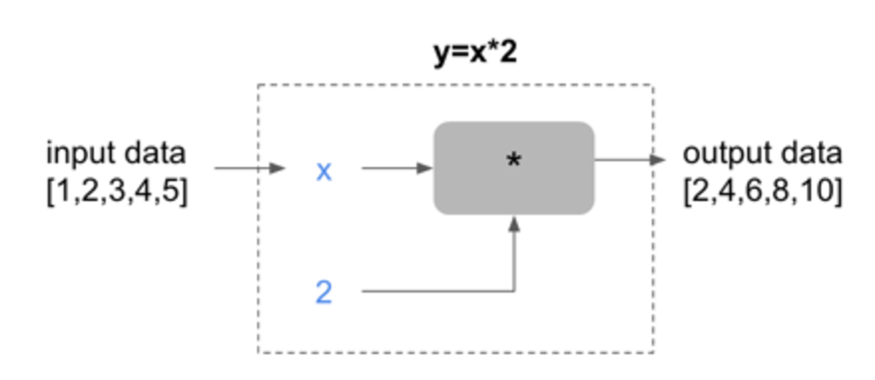
2. Tensorflow에 대한 이해
Tensorflow 3가지 핵심 데이터 구조
Placeholder
학습용 데이타를 담는 그릇
tf.placeholder(dtype,shape,name) 로 정의됨
Placeholder에 학습용 데이터를 넣는 방법을 feeding이라고 함

Slide 19
2. Tensorflow에 대한 이해
import tensorflow as tf
input_data = [1,2,3,4,5]
x = tf.placeholder(dtype=tf.float32)
y = x * 2
sess = tf.Session()
result = sess.run(y,feed_dict={x:input_data})
print result
/
[2. 4. 6. 8. 10.]

Slide 20
2. Tensorflow에 대한 이해
Tensorflow 3가지 핵심 데이터 구조
Variables
y=W*x+b 라는 학습용 가설이 있을때, x가 입력데이타 였다면,
W와 b는 학습을 통해서 구해야 하는 값이 된다.
이를 변수(Variable)이라고 하는데, 변수형은 Variable 형의 객체로 생성이 된다.
tf.Variable.__init__(initial_value=None, trainable=True,
collections=None, validate_shape=True, caching_device=None,
name=None, variable_def=None, dtype=None, expected_shape=None,
import_scope=None)

Slide 21
2. Tensorflow에 대한 이해
import tensorflow as tf
input_data = [1,2,3,4,5]
x = tf.placeholder(dtype=tf.float32)
W = tf.Variable([2],dtype=tf.float32)
y = W*x
sess = tf.Session()
result = sess.run(y,feed_dict={x:input_data})
print result
/
FailedPreconditionError

Slide 22
2. Tensorflow에 대한 이해
import tensorflow as tf
input_data = [1,2,3,4,5]
x = tf.placeholder(dtype=tf.float32)
W = tf.Variable([2],dtype=tf.float32)
y = W*x
sess = tf.Session()
init = tf.global_variables_initializer()
sess.run(init)
result = sess.run(y,feed_dict={x:input_data})
print result
/
[2. 4. 6. 8. 10.]

Slide 23
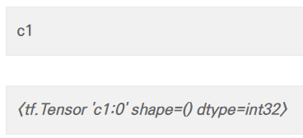
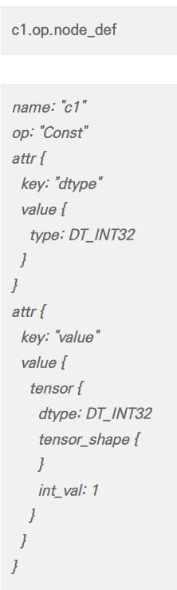
2. Tensorflow에 대한 이해
Tensorflow 3가지 핵심 데이터 구조
Constant
c1
Const 1
g1 = tf.Graph()
with g1.as_default():
c1 = tf.constant(1, name="c1")
Notes:
먼저 상수형 자료에 대해 설명 드리겠습니다.
상수형은 쉽게 말해 pointer라고 생각하면 편할 것 이라고 생각됩니다.
우측 하단에 보시면
저희가 g1이라는 그래프를 만들고
그 그래프는 c1이란 이름을 가지고 속성(att)으로 int value 1인 tensor를 갖습니다.
c1은 tf.Tensor 타입인데 이것은 그 안에 tensor 값을 또 갖는 것을 의미
즉 c1 텐서와 c1.op의 노드 속성에 있는 텐서가
다른 위치에서 같은 이름을 가지고 있음
sess.run을 실행시킨 뒤에도
c1은 이전 텐서 타입 그대로 이며 실제 값을 출력할 수도 없음
c1은 연산 노드를 가진 실행 대상을 가리킬 뿐 캐싱된 값을 갖고 있지 않기 때문

Slide 24
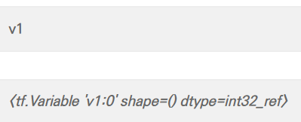
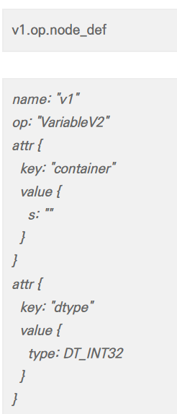
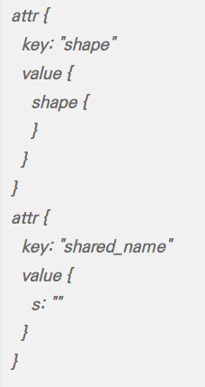
2. Tensorflow에 대한 이해
Variables
v1
④
V1/read
②
V1/Assign
①
③
V1/initial_value
V1
g2 = tf.Graph()
with g2.as_default():
v1 = tf.Variable(initial_value=1, name="v1")
Notes:
variable은 tensor와 마찬가지로 최상위 객체
연산노드를 살펴보면 variable v2라는 연산이 할당되어있음
v1이 op를 갖고있는 것이 아님
variable 클래스는 variable이라는 텐서를 속성(att)으로 가짐
노드의 정의를 보면 int형이 아닌 int_ref 즉, 참조형인 객체임
즉 v1의 정의는 variable 텐서의 노드 정의를 리턴한 것
실제 그래프 노드의 정의는 variable 클래스 객체의 variable텐서에 있음
변수 하나를 만들면 그래프의 노드가 4개가 됨
v1 노드는 v1.op.node_def와 동일
v1/assign 노드는 assign 연산을 하며 입력값으로 v1을 받고
v1/intial_vaule 노드를 가리킴
v1/initial_value 노드는 const연산이며 int_val:1인 텐서를 가짐
즉, v1/assign 노드를 실행하면 v1에 v1/intial_value 노드의 값을 할당함
v1/read 노드는 identity 연산으로 v1을 출력
즉 v1을 만들면
메모리 어딘가에 저장된 변수의 값 v1_intial_value를 노드에 할당(v1_assign)하고
변수의 값을 읽기 위한 노드(v1/read)를 만드는 것

Slide 25
2. Tensorflow에 대한 이해
Variables
v1
④
V1/read
②
V1/Assign
①
③
V1/initial_value
V1
g2 = tf.Graph()
with g2.as_default():
v1 = tf.Variable(initial_value=1, name="v1")
Notes:
variable은 tensor와 마찬가지로 최상위 객체
연산노드를 살펴보면 variable v2라는 연산이 할당되어있음
v1이 op를 갖고있는 것이 아님
variable 클래스는 variable이라는 텐서를 속성(att)으로 가짐
노드의 정의를 보면 int형이 아닌 int_ref 즉, 참조형인 객체임
즉 v1의 정의는 variable 텐서의 노드 정의를 리턴한 것
실제 그래프 노드의 정의는 variable 클래스 객체의 variable텐서에 있음
변수 하나를 만들면 그래프의 노드가 4개가 됨
v1 노드는 v1.op.node_def와 동일
v1/assign 노드는 assign 연산을 하며 입력값으로 v1을 받고
v1/intial_vaule 노드를 가리킴
v1/initial_value 노드는 const연산이며 int_val:1인 텐서를 가짐
즉, v1/assign 노드를 실행하면 v1에 v1/intial_value 노드의 값을 할당함
v1/read 노드는 identity 연산으로 v1을 출력
즉 v1을 만들면
메모리 어딘가에 저장된 변수의 값 v1_intial_value를 노드에 할당(v1_assign)하고
변수의 값을 읽기 위한 노드(v1/read)를 만드는 것

Slide 26
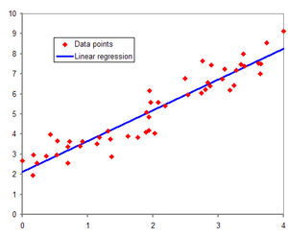


3. Linear Regression의 기초
Regression(회귀)의 의미
: 回歸, 돌아감, To where? To mean, average(평균)
Linear Regression이란 평균에 회귀하게끔 식을
기준으로 선을 만드는 것
Cost = how fit the line to our training data
우리의 모델이 실제 데이터와 얼마나 다른가를 나타내는 값
Notes:
Cost가 가장 적은 값을 찾는 것ㄱ이 cost function

Slide 27
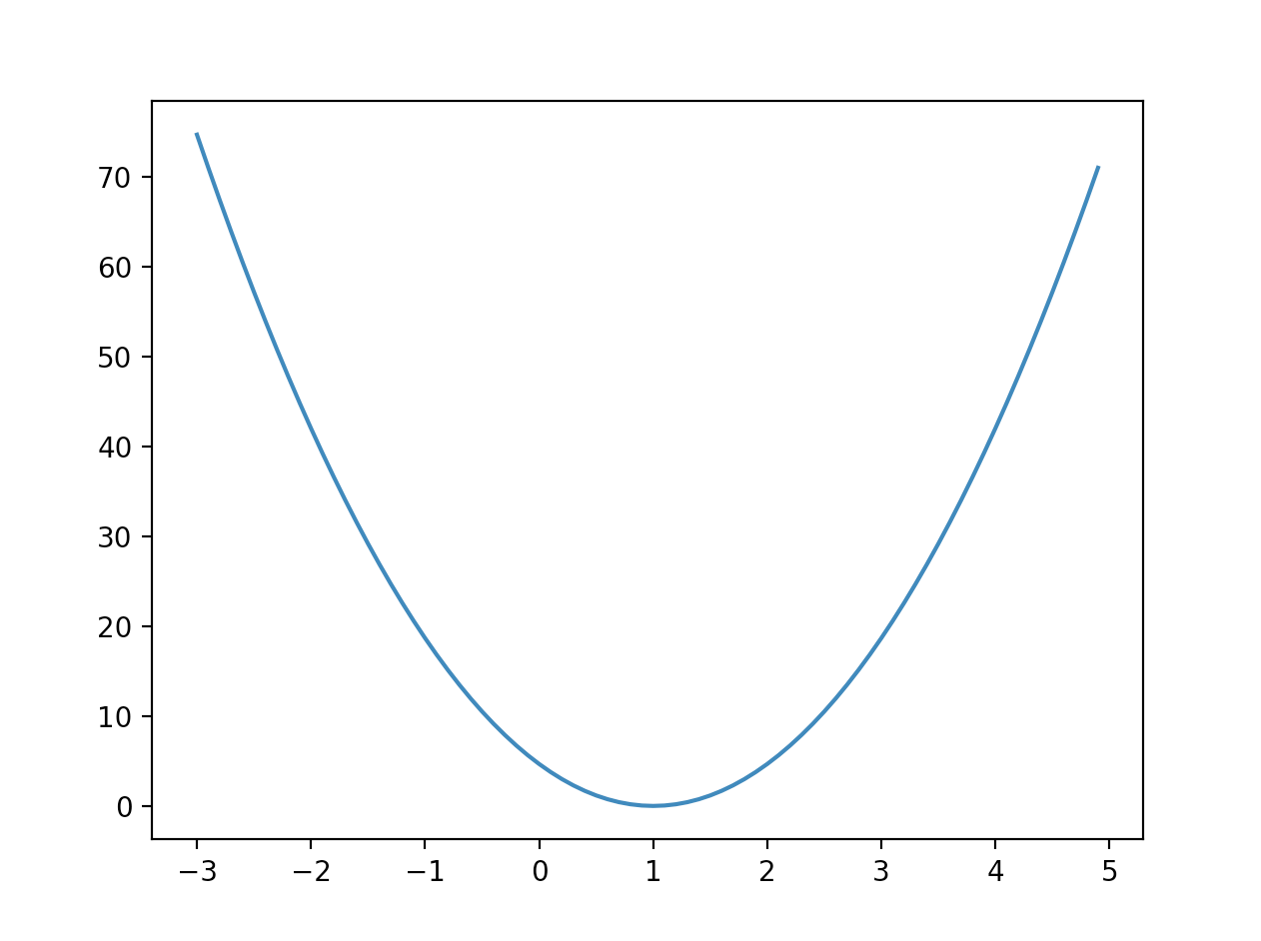


4. Cost minimization Algorithm
cost (W)
Gradient descent algorithm
(경사 하강법)
현재 위치를 기준으로
경사도를 따라서 움직임
가장 가파르게 움직이는 곳으로 감
가장 낮은 곳에서 멈춤
경사도를 구하는 것은 미분 과정
W
Notes:
Gradient Descent Method는 미분 가능한 convex function의 optimum point를 찾는 가장 popular한 방법 중 하나이다. 장점이라면 많은 application에 implement하기 매우 간단하고, 모든 차원과 공간으로 확장할 수 있으며, 수렴성이 항상 보장된다는 것이지만, 속도가 느리다는 단점이 존재한다.
아이디어는 매우 간단하다. 어떤 산 위에 우리가 서있다고 가정해보고 우리가 알 수 있는 정보는 내 위치와 내 주변 위치들의 높이 차이밖에 없다고 가정해보자. 만약 내가 산의 가장 낮은 위치로 내려가야하는 상황이라면 어떻게 내려가면 낮은 위치에 도달할 수 있을까? 가장 간단한 방법은 가장 기울기가 가파른 방향을 골라서 내려가는 것이다. 그러다보면 언젠가는 기울기가 0이 되는 지점에 도달하게 될 것이고, 그 지점이 주변에서는 가장 낮은 지점이 될 것이다. 만약 산의 높이가 convex function이라면, 즉 가장 낮은 지점이 unique하다면, 그렇게 도달한 지점이 우리가 원했던 가장 optimal한 지점이라는 것을 알 수 있다. 즉, 이 알고리듬은 매 step마다 현재 위치에서의 가장 가파른 아래로 내려가는 기울기 −∇f(x(k))를 계산하고, 그 방향으로 이동하고, 다시 기울기를 계산하는 방식의 iterative algorithm이다.

Slide 28
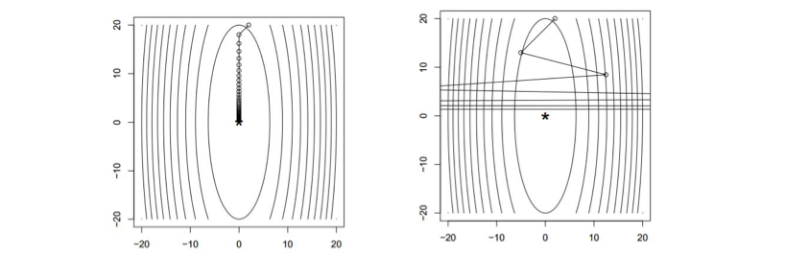
4. Cost minimization Algorithm
Learnig rate
Learning rate가 너무 작으면
수렴을 하는데 까지의 시간이
너무 오래 걸림
Learning rate가 크면
최적해를 찾는 것이 아니라
계속해서 발산할 수 있음
Andrew ng 교수는 0.001 -> 0.003 -> 0.01 -> 0.03 -> 0.1 -> 0.3 -> 1 식으로 조정
http://sanghyukchun.github.io/63/

Slide 29
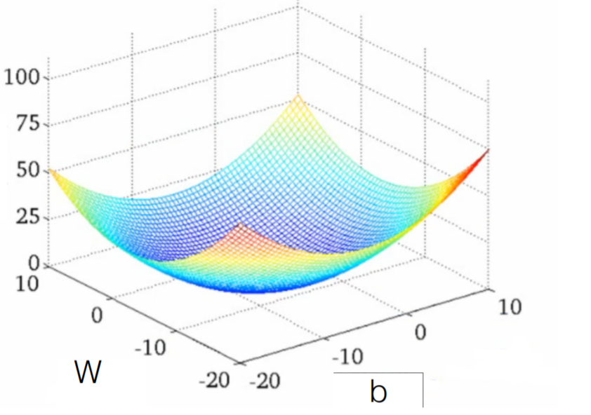
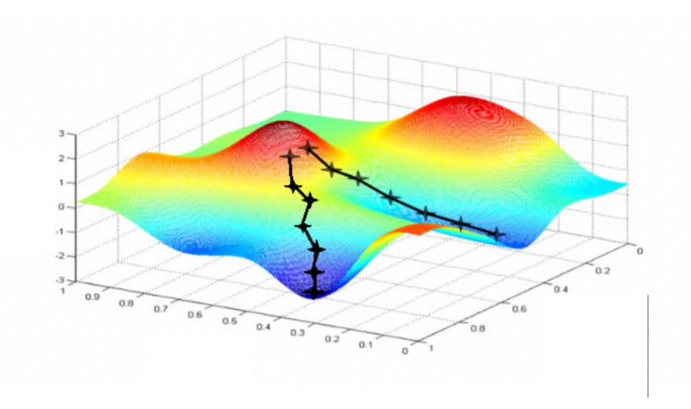
4. Cost minimization Algorithm
Convex function
cost
b
w
우리의 모델을 따라 그래프를 그리면 최종적으로 하나의 값에 수렴하게끔 되어있음
시작점에 따라 최종 값이 달라짐

Slide 30

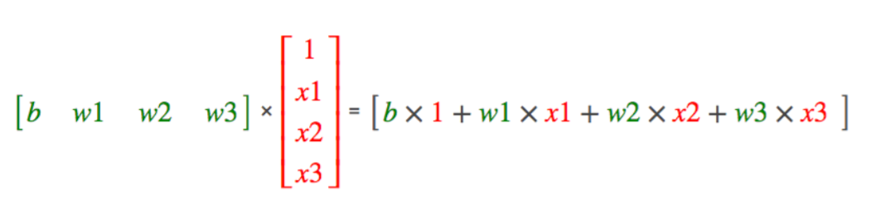
5. Multi-variable Linear Regression

Slide 31
5. Multi-variable Linear Regression
BroadCasting
wX+b의 형태에서
X가 2*3 행렬, w가 3*1 일 때
이에 대한 연산 값 wX는 2*1 행렬
b 가 1*1 행렬이라면
더했을 때,
b 를 자동으로 2*1 행렬으로 바꿔주는 것
브로드 캐스팅은 행렬 연산 (덧셈,뺄셈,곱셈)에서 차원이 맞지 않을때,
행렬을 자동으로 늘려줘서(Stretch) 차원을 맞춰주는 개념으로
늘리는 것은 가능하지만 줄이는 것은 불가능

Slide 32
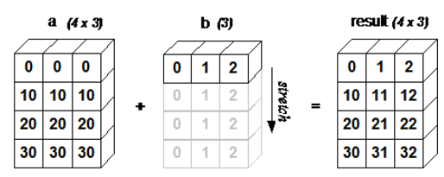
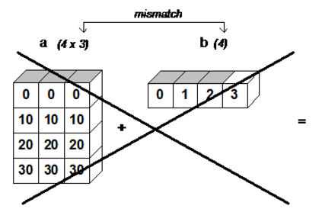
5. Multi-variable Linear Regression

Slide 33
5. Multi-variable Linear Regression

Slide 34
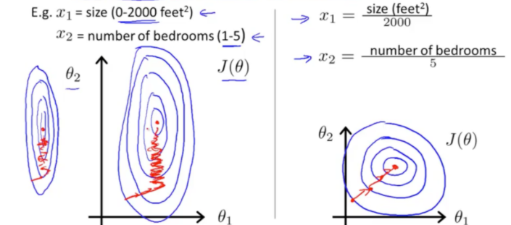
Plus α: Feature Scaling
모든 feature 들의 범위를 비슷하게 조정해보자

Slide 35
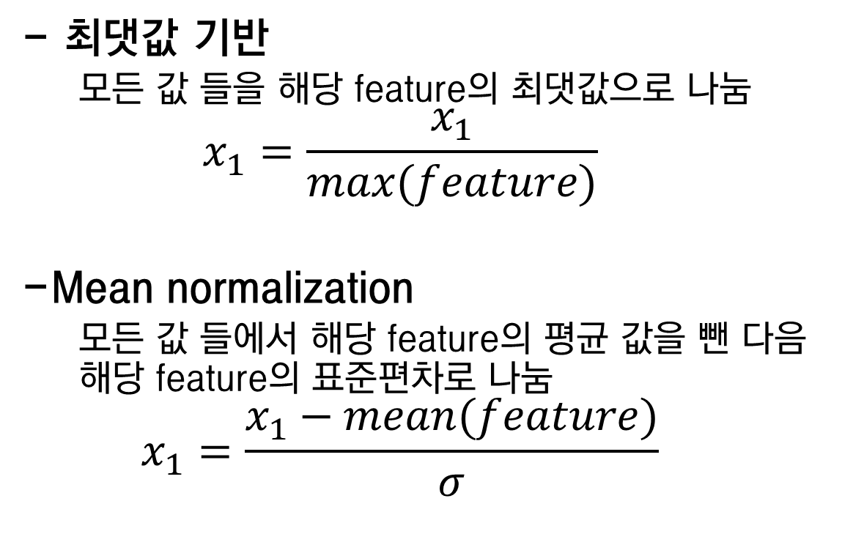
Plus α: Feature Scaling
최댓값 기반
모든 값 들을 해당 feature의 최댓값으로 나눔
$$x_{1}=\frac{x_{1}}{max(feature)}$$
Mean normalization
모든 값 들에서 해당 feature의 평균 값을 뺀 다음 해당 feature의 표준편차로 나눔
$$x_{1}=\frac{x_{1}−mean(feature)}{σ}$$

Slide 36


Plus α: Normal Equation
Gradient Descent
반복하면서 특정 값에 수렴해 가는 알고리즘
Normal Equation
$$W={{(X}^{T}X)}^{−1}X^{T}y$$
$$y=X∗W$$

Slide 37
Plus α: Normal Equation
Gradient Descent | Normal Equation
alpha를 선택해야함 | alpha를 선택할 필요 없음
반복 연산 | 반복 연산 없음
n이 클 때 잘 작동함 | n이 크면 느림

Slide 38
Plus α: 발표 Team
스터디 회원
김나현
김도희
김동원
김세형
김해수
안상호
이연주
장영빈
전소영
제정현

